Slide 1


FUNDACIÓN SECRETARIADO GITANO
CFR Ferrol, 25-04-2022

Slide 2



Información sobre la organización y sus servicios.
Sensibilización sobre las necesidades del alumnado con el
que trabaja la FSG.
Propuesta de estrategias de centro y aula para prevenir el
absentismo y el abandono escolar.

Slide 3

- Presentación de la Entidad
- FSG: Programas y acciones
- Programa PROMOCIONA
METODOLOGÍA
DATOS
- Situación educativa del alumnado gitano
- Claves y estrategias de intervención
- Elementos culturales

Slide 4
PRESENTACIÓN: FSG
La Fundación Secretariado Gitano (FSG) es una entidad social intercultural, sin ánimo de lucro, que trabaja desde hace 40 años por la promoción y la igualdad de oportunidades de la población gitana en España y en Europa.
Misión de la FSG: ‘promoción integral de la comunidad gitana desde la atención a la diversidad cultural’
PROMOCIÓN INTEGRAL: como proceso de superación del conjunto de factores que
causan su situación de desventaja o exclusión social
DIVERSIDAD CULTURAL: como una oportunidad para la convivencia e interacción
entre distintas culturas (posibilitando la creación de espacios culturales comunes
y compartidos)

Slide 5
FSG
Misión: orientada a la promoción y al cambio social
para favorecer el acceso de las personas gitanas
a los derechos, servicios, bienes y recursos sociales
en igualdad de condiciones que el resto de la ciudadanía
ACTUALMENTE:
La FSG trabaja en 14 Comunidades Autónomas, con 73 sedes situadas en las principales ciudades españolas.
En Galicia estamos en la 7 ciudades principales.
Dispositivo de Ferrol, apertura en 2017

Slide 6

La actividad de la FSG se articula en torno a 4 ejes de acción:​
​
Reducir las desigualdades
Acceso al empleo en mejores condiciones
Promoción del éxito escolar
Lucha contra la pobreza y la exclusión social
1. Promoción social
Derechos suficientemente garantizados
Incidencia en la agenda pública y en la sociedad
Igualdad y lucha contra la discriminación
Empoderamiento de las personas gitanas
2. Defensa de derechos
Una entidad más abierta e intercultural
Propuesta de un modelo de interculturalidad a la sociedad
Personas comprometidas con la comunidad gitana y con nuestra misión
Mayor protagonismo y participación de gitanas y gitanos
3. Participación
Modelo de financiación más sostenible
Gestión eficiente
Más recursos privados y fondos propios
Calidad y transparencia, señas de nuestra identidad
4. Sostenibilidad

Slide 7
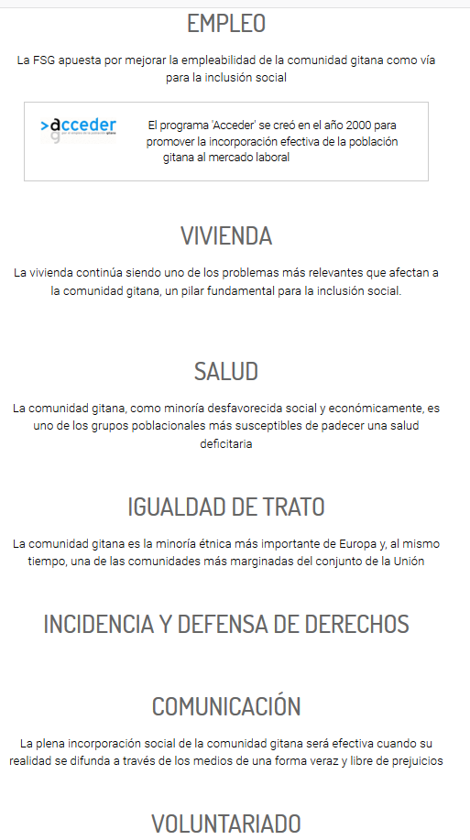
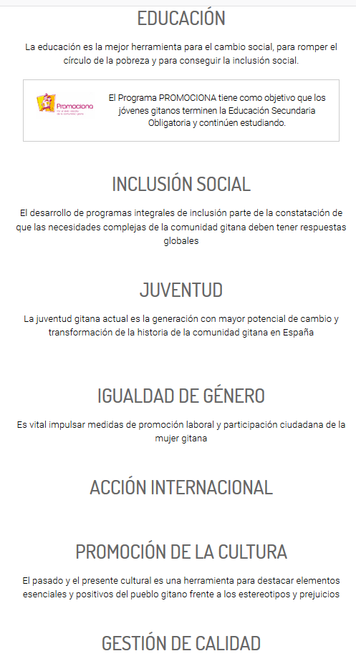
Trabajo de la FSG encuadrado en 12 áreas

Slide 8
PROGRAMAS "CLAVE" DE LA FSG
EMPLEO PROGRAMA ACCEDER | EDUCACIÓN PROGRAMA PROMOCIONA | IGUALDAD PROGRAMA CALÍ por la Igualdad de las mujeres gitanas
Se creó en el año 2000 para promover la incorporación efectiva de la población gitana al mercado laboral | Se creó en 2009 y su objetivo es que los jóvenes gitanos acaben la Educación Secundaria Obligatoria y continúen estudiando | Se pone en marcha en 2016 y tiene como objetivo la mejora de la integración socio-laboral de las mujeres gitanas, a través del fomento de la igualdad de oportunidades, de la igualdad de género y la lucha contra toda forma de discriminación
La incorporación al empleo es clave en la lucha contra la exclusión social y la discriminación, tratando de dar respuesta a las necesidades de las personas y favoreciendo su acceso al mercado laboral | La educación es la mejor herramienta para el cambio social, para romper el círculo de la pobreza y conseguir la inclusión social | Incide en las propias capacidades de las mujeres y su autonomía en la toma de decisiones tanto en el ámbito público y privado, para que sirvan de referente a toda la comunidad, así como transversalizar la perspectiva de género en los programas de la FSG

Slide 9

¿Conoces al pueblo gitano?

Slide 10
1º ¿Sabes cuál es el territorio de origen de los gitanos?
2º ¿Por qué lugar llegaron a la Península Ibérica los primeros gitanos?
3º ¿Cómo se conoce el episodio de la historia de España, en el que se detuvieron a más de 10.000 personas gitanas?
4º ¿Sabes indicar con qué hecho histórico están relacionados los nombres de estas personas gitanas: Antón, Catalina, Macías y María de Egipto?

Slide 11
5º Se conoce como Samudaripen o Porrajmos, al mayor genocidio de la etnia gitana durante la II Guerra Mundial, ¿cuántas personas gitanas fueron asesinadas?
6º ¿Qué político gitano participó en la elaboración de la Constitución Española?
7º ¿Sabes el nombre de la vicepresidenta del Parlamento Europeo que es gitana?
8º ¿Quién fue Rukeli?

Slide 12
9º ¿Sabrías decir que elemento destaca en la bandera del pueblo gitano entre dos franjas, una de color azul y otra verde?
10º ¿Cuál es la lengua internacional del pueblo gitano?
11º ¿Podrías decir algunas palabras de uso cotidiano que tienen origen caló?
12º ¿Sabes cuántos españoles son de etnia gitana?

Slide 13
1º ¿Sabes cuál es el territorio de origen de los gitanos?
✓ La India
2º ¿Por qué lugar llegaron a la Península Ibérica los primeros gitanos?
✓ Aragón
3º ¿Cómo se conoce el episodio de la historia de España, en el que se detuvieron a más de 10.000 personas gitanas?
✓ La Gran Redada
4º ¿Sabes indicar con qué hecho histórico están relacionados los nombres de estas personas gitanas: Antón, Catalina, Macías y María de Egipto?
✓ La tercera expedición de Cristóbal Colón

Slide 14
5º Se conoce como Samudaripen o Porrajmos, al mayor genocidio de la etnia gitana durante la II Guerra Mundial, ¿cuántas personas gitanas fueron asesinadas?
✓ Más de medio millón de personas gitanas
6º ¿Qué político gitano participó en la elaboración de la Constitución Española?
✓ Juan de Dios Ramírez-Heredia
7º ¿Sabes el nombre de la vicepresidenta del Parlamento Europeo que es gitana?
✓ Lívia Járóka
8º ¿Quién fue Rukeli?
✓ Campeón gitano de boxeo despojado de su título en la Alemania nazi

Slide 15
9º ¿Sabrías decir que elemento destaca en la bandera del pueblo gitano entre dos franjas, una de color azul y otra verde?
✓ Una rueda de carro
10º ¿Cuál es la lengua internacional del pueblo gitano?
✓ La lengua romaní
11º ¿Cuál de estas palabras tiene origen gitano?
✓ Bulo, Chaval, Churumbel, Gili, Fetén…
12º ¿Sabes cuántos españoles son de etnia gitana?
✓ Entre 700.000 y 1 millón

Slide 16
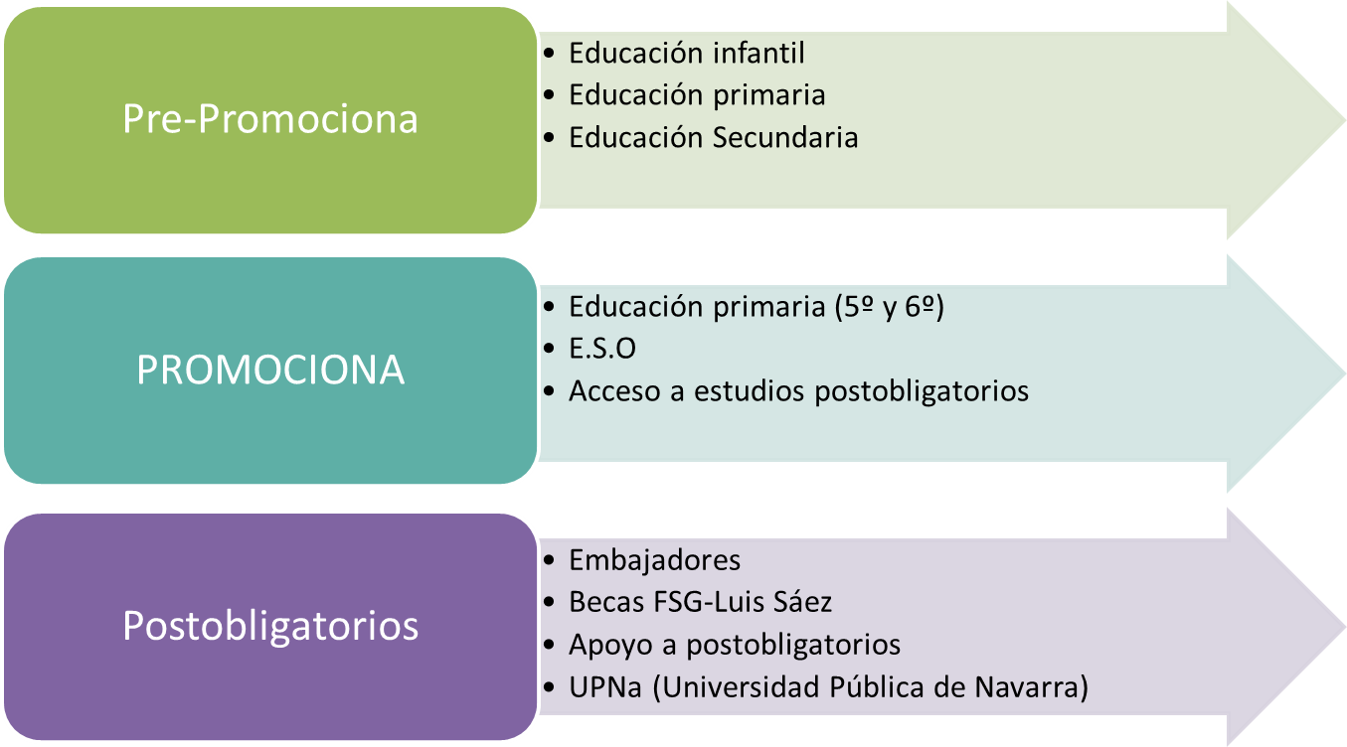
LA FSG EN EDUCACIÓN

Slide 17
Principales PROGRAMAS DE EDUCACIÓN
PROMOCIONA - T (antes PrePromociona)
PROMOCIONA
PROMOCIONA + (antes PostPromociona)

Slide 18
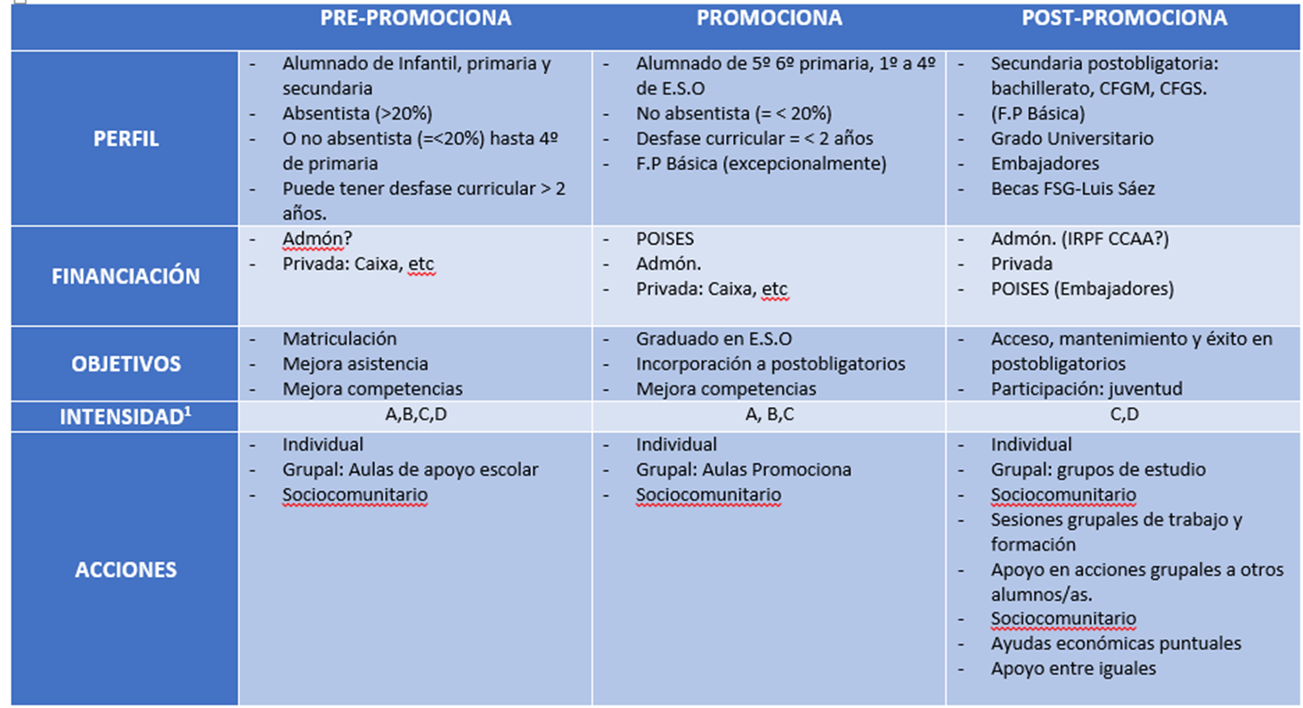
Programas de Educación en la FSG
Becas:
- Luis Saéz
(para estudiantes gitanas en postgrado)
- Nous Cims (para estudiantes en apoyo a estudios postobligatorios)

Slide 19
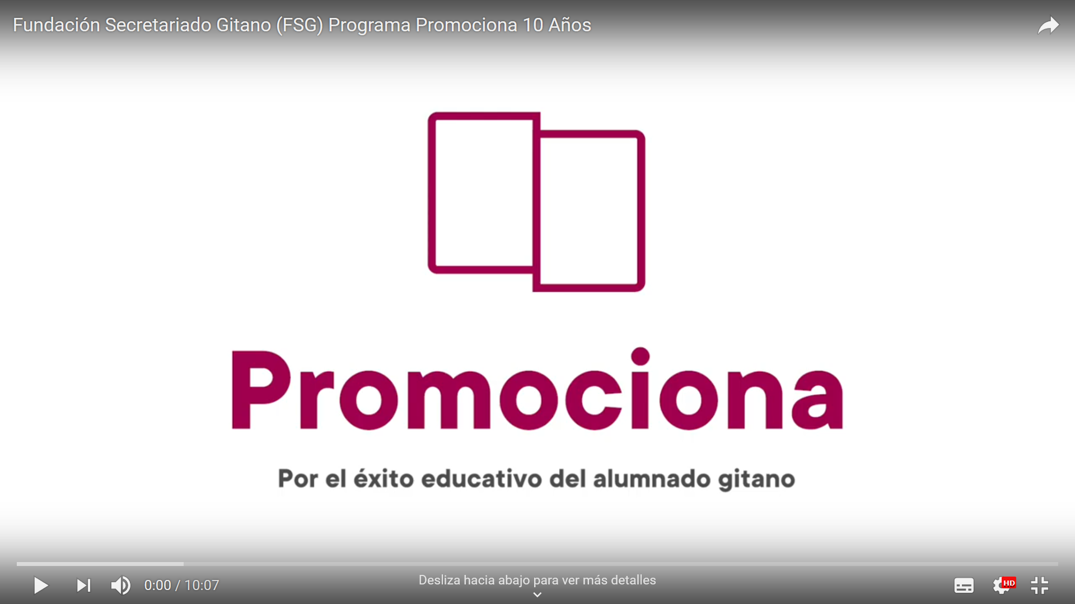

Slide 20







En 2012 el Consejo de Europa lo reconoce como ejemplo de buenas prácticas
PROMOCIONA es un programa de apoyo y orientación educativa para jóvenes gitanos y sus familias, que persigue el éxito académico del alumnado gitano y su continuidad en estudios post-obligatorios

Slide 21
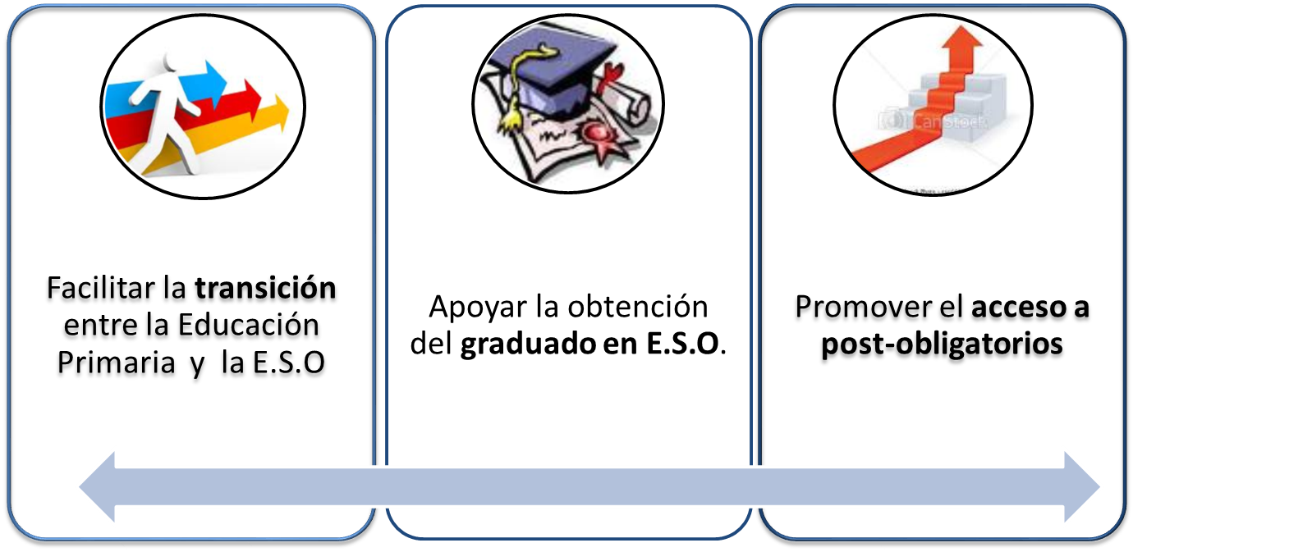
OBJETIVO DEL PROGRAMA
Se pretende conseguir que cada vez más jóvenes gitanos consigan el éxito escolar en la E.S.O,
y continúen estudiando

Slide 22
Características del programa
Alumna o alumno
Equipo Promociona
Centro educativo colaborador
Promociona
Compromiso familiar
25 alumnos/as por profesional (aprox.)

Slide 23
Alumnado de último ciclo EP y cualquier curso de ESO
Asistencia normalizada. <20% faltas (no absentista)
Desfase curricular =< 2 años
Compromiso de participación alumno/a y familia
Convenio con el Centro educativo (CEIP, IES, CPR...)
PERFIL
Programa Promociona
Nivel individual
Nivel grupal
Nivel sociocomunitario
OBJETIVOS
ACCIONES
Facilitar transición EP-ESO
Graduado E.S.O
Continuar estudios post-oblig.
Mejora de competencias
Orientación educativa individual por competencias
Aulas Promociona
Orientación grupal por competencias
Formación y asesoramiento a profesionales/
familias
Campañas de sensibilización
Encuentros de estudiantes y familias
Entrevistas con la familia
Tutorías con el alumnado
Coordinación con centros educativos y otros
Mentoring con empresas/
entidades

Slide 24
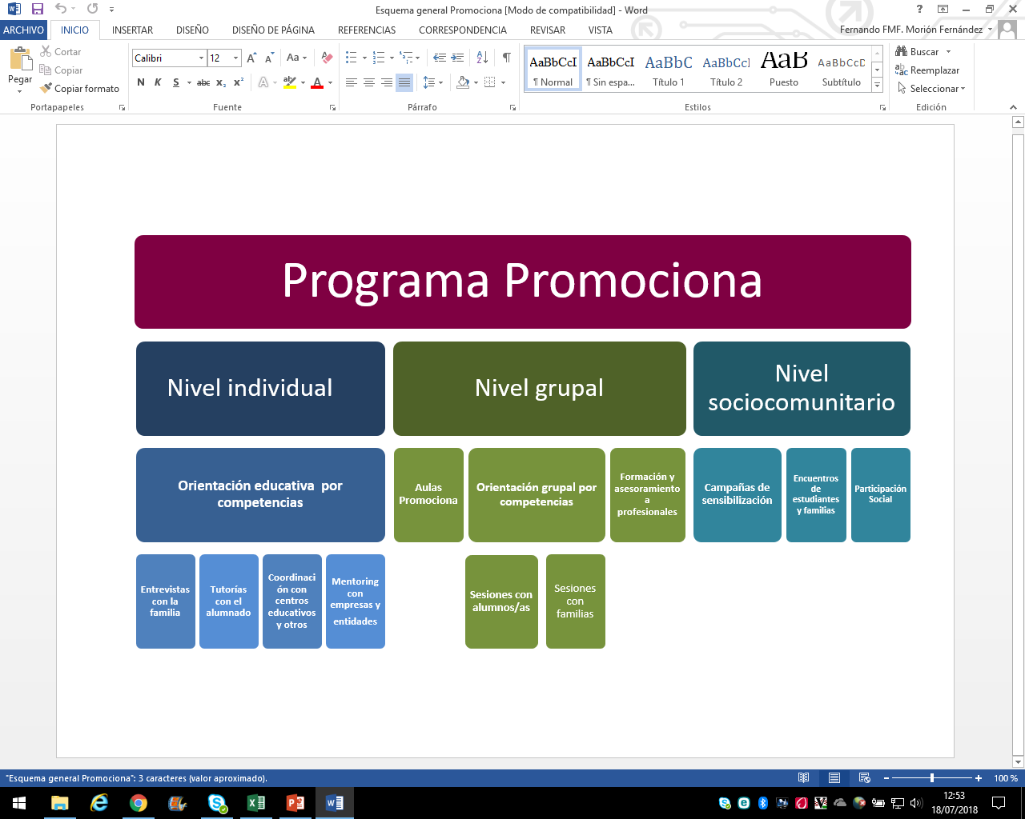
METODOLOGIA

Slide 25

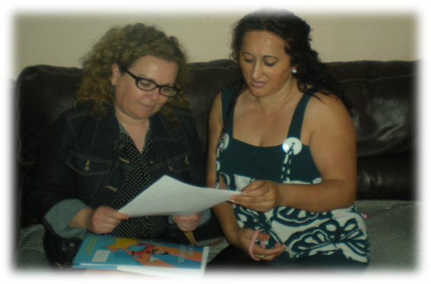
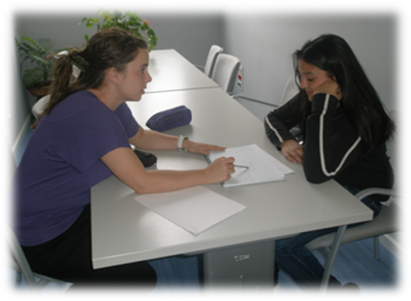
Prioritario
NIVEL INDIVIDUAL
El Programa Promociona se centra en un trabajo individualizado con el alumnado y con su familia
Tras la acogida y el diagnóstico se diseña con cada alumno/a un Plan de Intervención Individual (PII)
El PII consensuado con la familia y el alumno
La tutoría individual con la familia y con el alumno/a es la acción principal en este nivel
Mentoring en colaboración con empresas/entidades
Sesiones de orientación con familias:
Sensibilización sobre la importancia de la educación, información y orientación sobre el sistema educativo, implicación en el proceso educativo de sus hijos/as, gestión de ayudas…
Tutorías con alumnos:
Orientación educativa, refuerzo de rutinas y normas escolares, apoyo en momentos de crisis, refuerzo de autoestima, etc.

Slide 26

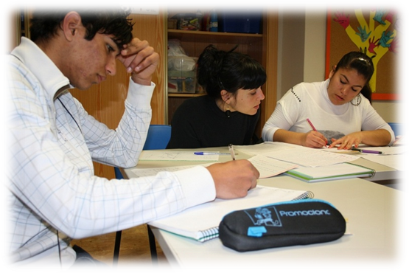
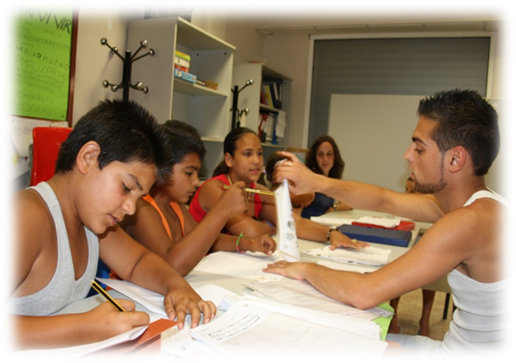
NIVEL GRUPAL
Las Aulas Promociona juegan un papel prioritario en este nivel. Son espacios de apoyo y refuerzo escolar donde se trabaja además la adquisición de habilidades para el aprendizaje de hábitos, ritmos y normas escolares.
Refuerzo educativo de calidad
Personal especializado que apoya el estudio del alumnado, organización por niveles, coordinación con el centro educativo, TIC.
En este nivel se encuadran también las sesiones grupales de información, orientación y sensibilización dirigidas a:
los padres y madres del alumnado y a los alumnos y alumnas Promociona.

Slide 27



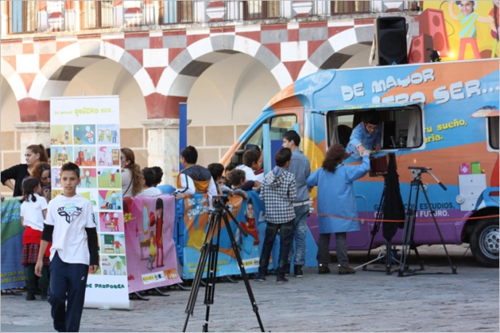
NIVEL SOCIOCOMUNITARIO:
ENCUENTROS DE ESTUDIANTES Y/O FAMILIAS, CAMPAÑAS DE SENSIBILIZACIÓN
Asómate a tus sueños
( 2013-2014)
Gitanos con estudios.
Gitanos con futuro.
( 2012-2013)
De mayor quiero ser…
( 2010-2011)
2800 fotografías a niñas y niños retratando sus sueños de futuro
70 chicos y chicas referentes
para toda la comunidad
1 día en la profesión de sus sueños

Slide 28

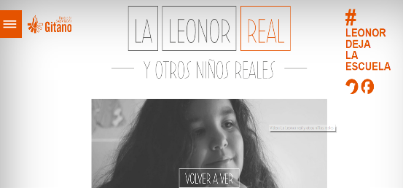

CAMPAÑAS DE SENSIBILIZACIÓN
http://www.sensibilizaciongitanos.org/
Leonor deja la escuela
(2015)
La pregunta de Samuel
(2017)
Campaña de twitter
http://www.laleonorreal.org/
¿Por qué la historia y la cultura gitana no aparecen en mis libros del cole?
http://www.sensibilizaciongitanos.org/portfolio-posts/la-pregunta-samuel
PayoToday
(2014/15/16)
https://www.gitanos.org/actualidad/archivo/109109.html

Slide 29

CAMPAÑAS DE SENSIBILIZACIÓN (2018)

Slide 30
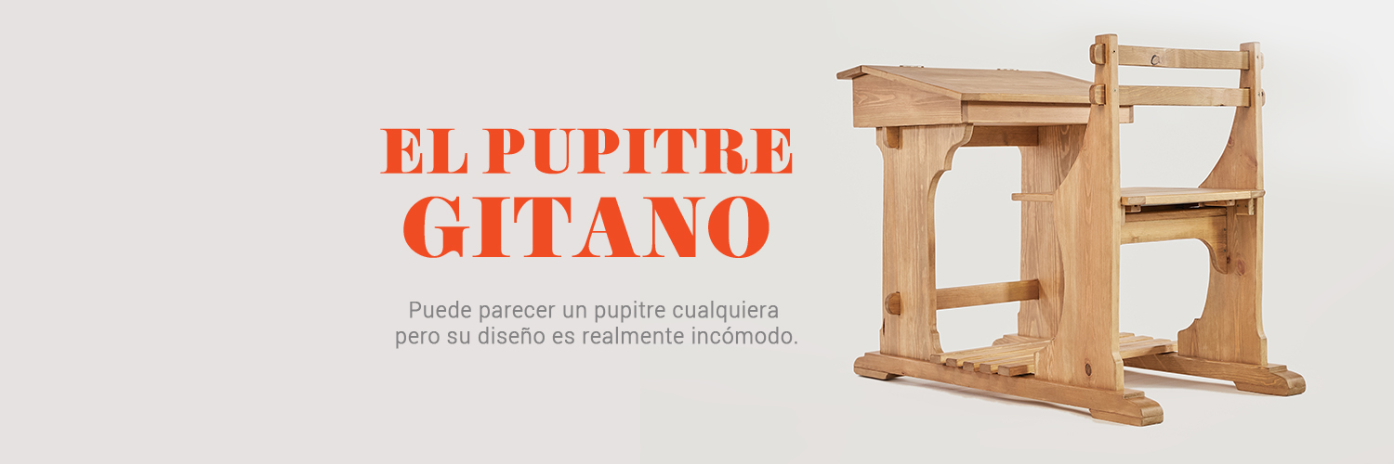
CAMPAÑAS DE SENSIBILIZACIÓN (2019)

Slide 31
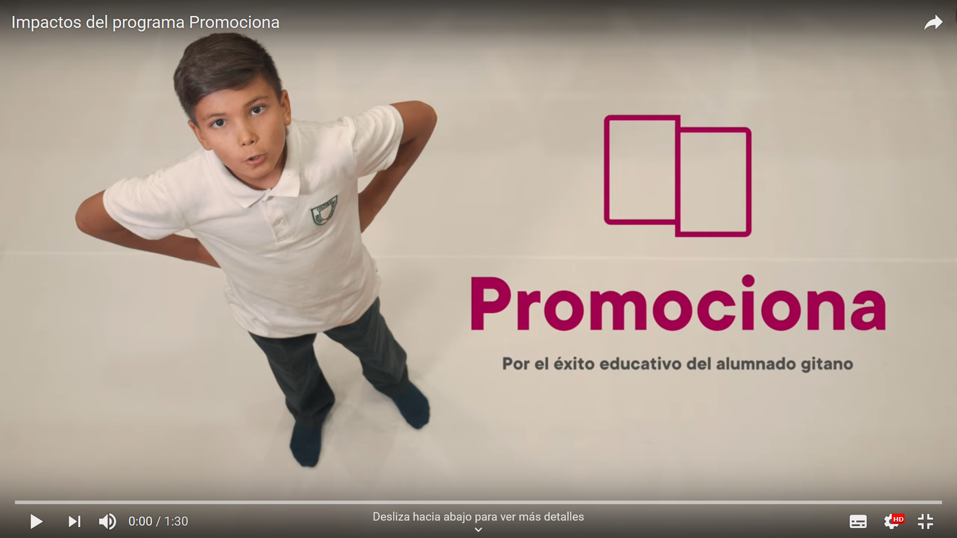
IMPACTOS DEL P. PROMOCIONA
https://www.youtube.com/watch?time_continue=39&v=OIq7OIn8o4I&feature=emb_title

Slide 32
Situación educativa de la población gitana
Contexto histórico y datos relevantes
La exclusión
Actualmente:
- Altas tasas de fracaso escolar
- Débil protección de la diversidad cultural
- Débil protección a la infancia gitana
- Alta concentración de alumnado gitano
en algunos centros escolares.
La escolarización separada
La escolarización unificada bajo un modelo de grupo mayoritario

Slide 33
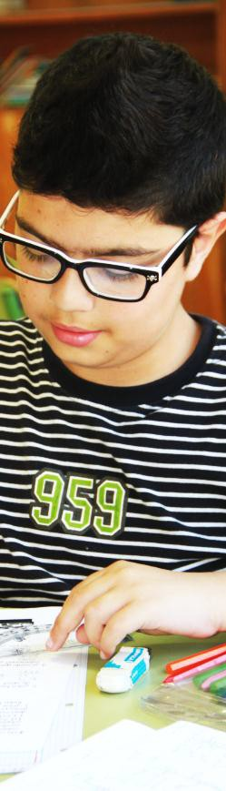
El alumnado gitano en las etapas obligatorias
La Educación Primaria (2010, FSG )
La mayoría de los niños y niñas se encuentran escolarizados a los 6 años de (93%).
A los 12 años un 38 % del alumnado gitano todavía sigue en primaria habiendo repetido al menos un curso
Frente a un 16% del conjunto de la población.
Alta prevalencia de absentismo escolar en esta etapa.
El desfase curricular se empieza a arrastrar y condicionará toda la vida escolar del alumnado.
A los 12 años sólo un 54,3 % del alumnado gitano se encuentra en el curso que le corresponde por edad.
Frente a un 86% del conjunto de la población.

Slide 34
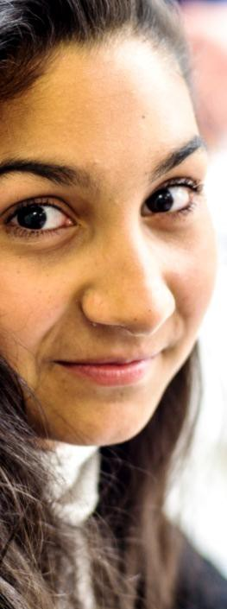

Slide 35
A los 15 años el 11,1% del alumnado sigue estudios a través de los PCPI
(6% Chicas y 16% chicos) 1,3% para el conjunto de la población

Slide 36
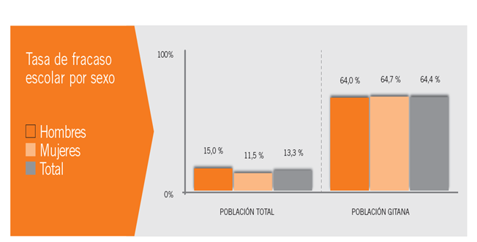
El 64,4% de los chicos y chicas gitanos de 16 a 24 años no han obtenido el título de graduado en ESO.

Slide 37


Motivos para abandonar los estudios: podemos encontrar una clara diferencia por sexos
LA SITUACIÓN EDUCATIVA DE LAS MUJERES GITANAS
Tasa de chicas repetidoras en 2º ESO: supera en 6 puntos a la de los chicos.
Las mujeres gitanas que no finalizan los estudios obligatorios superan 7 décimas a los hombres
Presión social
Falta de referentes

Slide 38
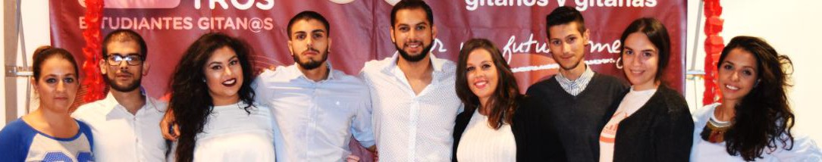

Slide 39
ALGUNAS CONCLUSIONES:
La desigualdad a lo largo de todo el Itinerario Educativo
Educación Infantil, según el CIS sólo un 24, 5 % de los menores gitanos se incorpora a la educación infantil en la etapa de 0 a 3 años.
Educación Primaria, la práctica totalidad de los niños y niñas gitanas están escolarizados y finalizan este período.
Secundaria Obligatoria, la desigualdades son más evidentes si comparamos las tasas de repetición y de fracaso escolar.
Educación Postobligatoria, la presencia de alumnado gitano es muy escasa. Sólo el 3,4% estudia bachillerato frente al 49,8% de la población general.
Estudios Universitarios, el acceso de la población gitana a la Universidad es muy bajo, en algunas CCAA testimonial, como es el caso de Galicia.
Notes:
39

Slide 40
Algunas problemáticas concretas para el alumnado gitano que requieren de una atención urgente
Fracaso escolar y abandono escolar temprano, 6 de cada 10 jóvenes gitanos/as no termina la educación obligatoria.
Segregación escolar,
Asociada a segregación residencial.
Segregación en el aula.
Segregación escolar por Itinerario.
Falta de reconocimiento cultural, ausencia de la historia y cultura del pueblo gitano en el currículum educativo.
Notes:
40

Slide 41
CLAVES Y ESTRATEGIAS DE INTERVENCIÓN
Plan para la prevención del fracaso escolar y el abandono escolar temprano en el alumnado gitano.
Medidas para evitar la segregación escolar y revertir la alta concentración de alumnado gitano en determinados centros educativos.
Medidas para incorporar los conocimientos sobre historia y cultura del pueblo gitano en el currículo educativo de Primaria y Secundaria.

Slide 42
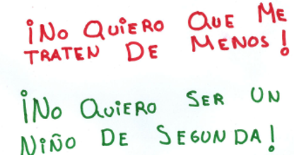
Educación Inclusiva: premisas básicas
La educación es obligatoria hasta los 16 años para todos los niños y niñas.
Los niños y niñas gitanas tienen derecho a una educación de calidad en las mismas condiciones que el resto del alumnado.
La comunidad gitana es heterogénea y diversa.
Las familias gitanas quieren lo mejor para sus hijos e hijas.
No existe una “receta mágica”.
Notes:
42

Slide 43
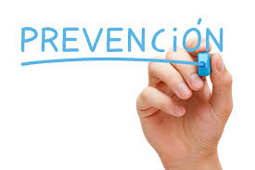
Principios Generales para la Intervención
  Enfoque preventivo (Educación Primaria).
  Proceso de cambio planificado.
  Individualización de la intervención.
  Orientación Educativa.
  Respuestas integrales y coordinadas.
  Respeto a la diferencia cultural, sin confundir cultura con clase social
  (conocer aspectos culturales como punto de partida).
  Prevalencia del criterio de normalización.
Notes:
43

Slide 44
Recomendaciones de la FSG para revertir condiciones actuales
¿Qué pueden hacer los centros educativos?
¿Qué puede hacer el docente?
¿Qué puede hacer la administración educativa?
Notes:
44

Slide 45
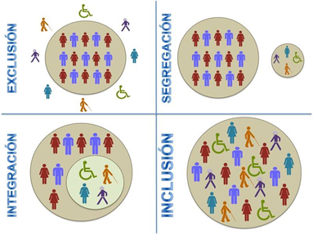
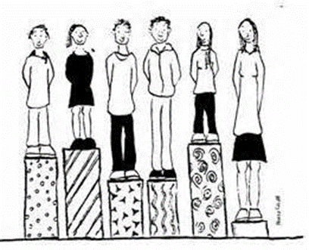
¿Que puede hacer el centro educativo?
No separar al alumnado por niveles. Proporcionar el apoyo necesario dentro de un aula ordinaria.
Incorporar aspectos como la atención a la diversidad, la equidad y la inclusión en el proyecto educativo del centro. Escuela inclusiva.
Sensibilizar y formar a la comunidad educativa sobre la atención a la diversidad y educación intercultural. Diversidad como elemento enriquecedor.
Notes:
45

Slide 46

¿Que puede hacer el docente?
  Propiciar la cohesión grupal
y el establecimiento de lazos
emocionales entre el alumnado
mediante: trabajo cooperativo,
juegos y actividades escolares
y extraescolares en equipo.
  Poner en valor en el aula la diversidad cultural en general y las culturas de los alumnos del aula en particular.
  Posicionarse positivamente frente al alumnado gitano. Mostrar afecto, empatía, confianza, compresión y altas expectativas (afecto unido a exigencia).
  Refuerzo positivo. Motivación
  Conocer la realidad concreta del alumnado.
  Conocer aspectos básicos de la cultura del alumnado.
  Evidenciar casos del vulneración del derecho a la educación de los niños y niñas gitanos (absentismo).
Notes:
46

Slide 47
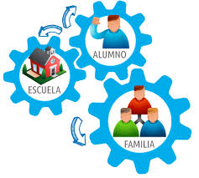
Mantener con las familias una relación fluida y empática que propicie la colaboración entre la familia y la escuela (cuidar comunicación y espacios).
  No cuestionar el rol como padres.
  Destacar los aspectos positivos del alumnado.
  Transmitir confianza en el alumnado y en los padres.
  Mostrar interés real.
  Reforzar las potencialidades de la familia.
  Respetar posibilidades de cambio y ritmos.
Promover la participación de las familias en el centro ; fiestas, eventos, escuelas de familias, AMPA…
Apoyo de mediadores interculturales (respetados y valorados).
Mostrar referentes positivos.
Notes:
47

Slide 48
¿Que puede hacer la administración educativa?
TENER VOLUNTAD REAL POR RESOLVER LA SITUACIÓN
El Sistema Educativo Español, configurado de acuerdo con los valores de la Constitución se inspira en los siguientes principios.
La calidad de la educación para todo el alumnado, independientemente de sus condiciones y circunstancias.
La equidad, que garantice la igualdad de oportunidades para el pleno desarrollo de la personalidad de través de la educación, la inclusión educativa, la igualdad de derechos y oportunidades que ayuden a superar cualquier discriminación y la accesibilidad universal a la educación, y que actúe como elemento compensador de las desigualdades personales, culturales, económicas y sociales, con especial atención a las que se deriven de cualquier tipo de discapacidad.
Notes:
48

Slide 49
La participación como herramienta de inclusión social
Reflexiones de los niños y niñas gitanas sobre los Derechos de la Infancia a partir de las Observaciones Finales que el Comité de los Derechos del Niño de NNUU ha hecho a España
Todos los niños/as tenemos los mismos derechos.
  Derecho a la Educación y a la no Segregación Escolar
  Derecho a la no Discriminación
  Derecho a la Participación
  Derecho a la Protección
  Derecho al Bienestar y a la Felicidad
Notes:
49

Slide 50
ELEMENTOS CULTURALES
VALORES
DIVERSIDAD
Orgullo Identitario
La familia, un pilar esencial. Familias gitanas heterogéneas Siglo XXI
Resistencia; una manera de vida
El respeto a los gitanos y gitanas de mayor edad
Los antepasados siempre en la memoria
Pluralidad en la religiosidad

Slide 51


Cultura
CHAVAL, MAJARETA, PINREL...
©Fundación Secretariado Gitano

Slide 52
Historia
El pueblo gitano
20 millones de personas gitanas en el mundo; principalmente en Europa.
¿De dónde viene la palabra gitano ?
¿Raza o etnia?
©Fundación Secretariado Gitano

Slide 53
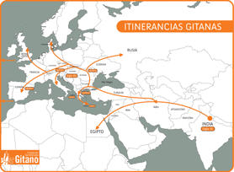
Orígenes y Diáspora
©Fundación Secretariado Gitano

Slide 54
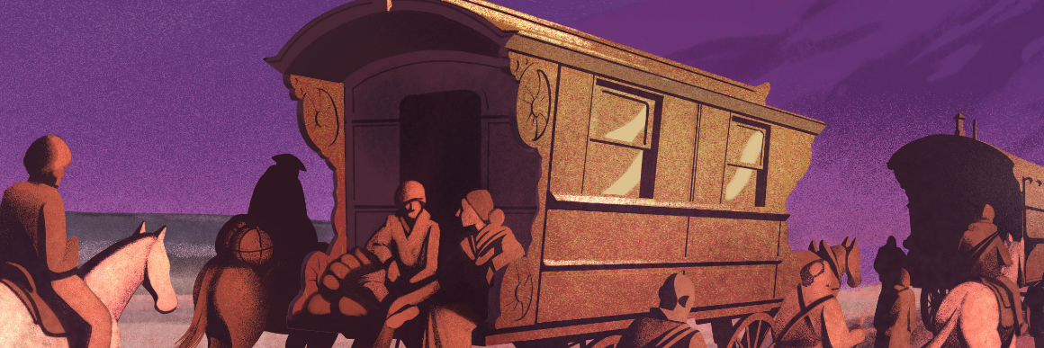
La llegada a la península Ibérica
1425. Zaragoza
Buena acogida
Peregrinación a Santiago
©Fundación Secretariado Gitano

Slide 55

Persecución
Pragmática Reyes Católicos
Más de 250 disposiciones legales antigitanas
Penas, castigos , galeras
Mano de obra esclava
Pérdida de Identidad
©Fundación Secretariado Gitano

Slide 56
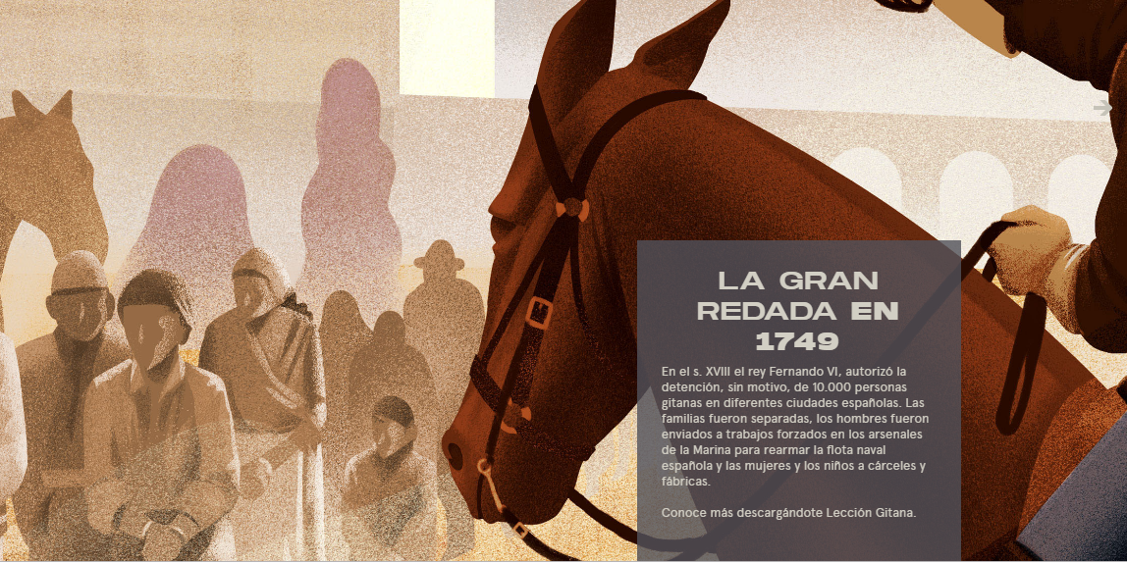
Gran Redada 1749
©Fundación Secretariado Gitano

Slide 57
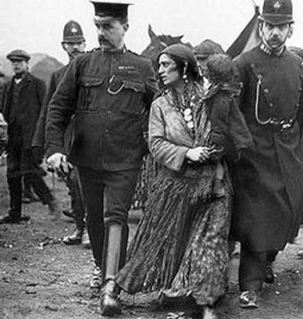
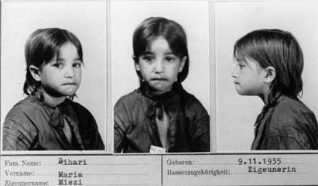
Holocausto
©Fundación Secretariado Gitano

Slide 58

Samuradipen o Porrajmos
AUSCHWITZ
2 de agosto 1944 "La noche de los gitanos"
2.897 gitanos/as
©Fundación Secretariado Gitano

Slide 59
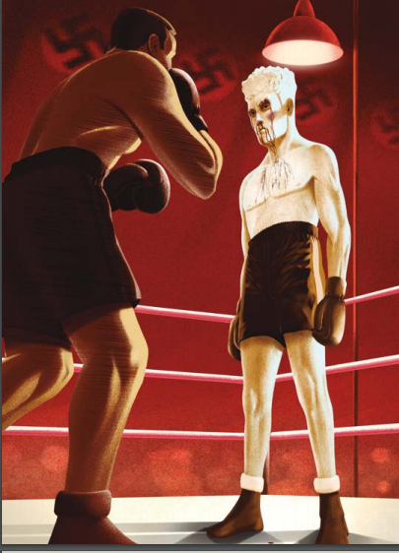
Johann Wilhelm Trollmann
©Fundación Secretariado Gitano

Slide 60

Ley de vagos y maleantes (1933)
©Fundación Secretariado Gitano

Slide 61
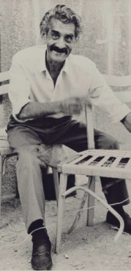
Cambia el trabajo en España
Chalaneo
Fragüeros
Ferias de ganado
Recogida de chatarra
Venta ambulante
Cante y baile
©Fundación Secretariado Gitano

Slide 62

Exilio interior...
De Montjuic a La Mina...
De Triana a las 3.000 Viviendas...
©Fundación Secretariado Gitano

Slide 63
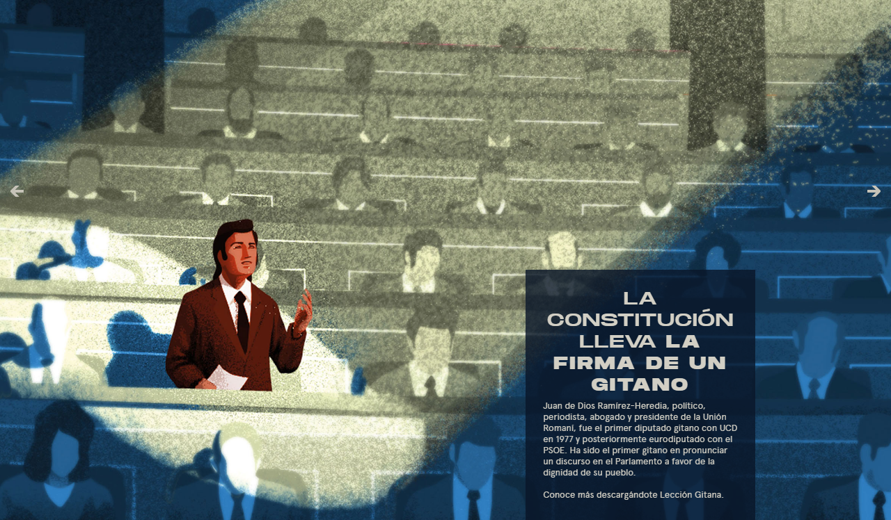
Constitución 1978
©Fundación Secretariado Gitano

Slide 64
Europa
Protección de las minorías
Inclusión social en las agendas políticas
Años 90 Consejo de Europa
Año 2000 contra discriminación racial o étnica
Año 2011 establece marco regulativo
Año 2004 ampliación hacia el Este
©Fundación Secretariado Gitano

Slide 65
Expulsiones y políticas segregadora en la Europa del Siglo XXI
Italia de Berlusconi y Salvini
Francia de Sarkozy
©Fundación Secretariado Gitano

Slide 66
La comunidad gitana: elementos culturales
Cultura Romaní : Inclusión en el aula
Centro Territorial de Innovación y Formación (CETIF)
Consejería de Educación , Juventud y Deporte. Comunidad de Madrid
©Fundación Secretariado Gitano

Slide 67
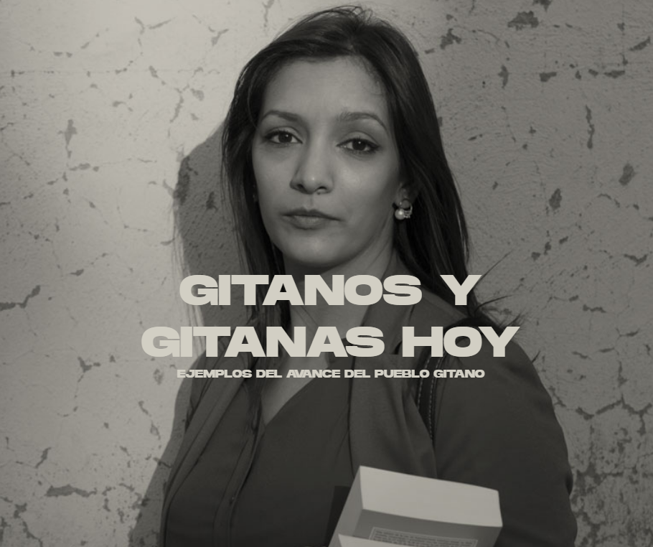
Progreso
©Fundación Secretariado Gitano

Slide 68
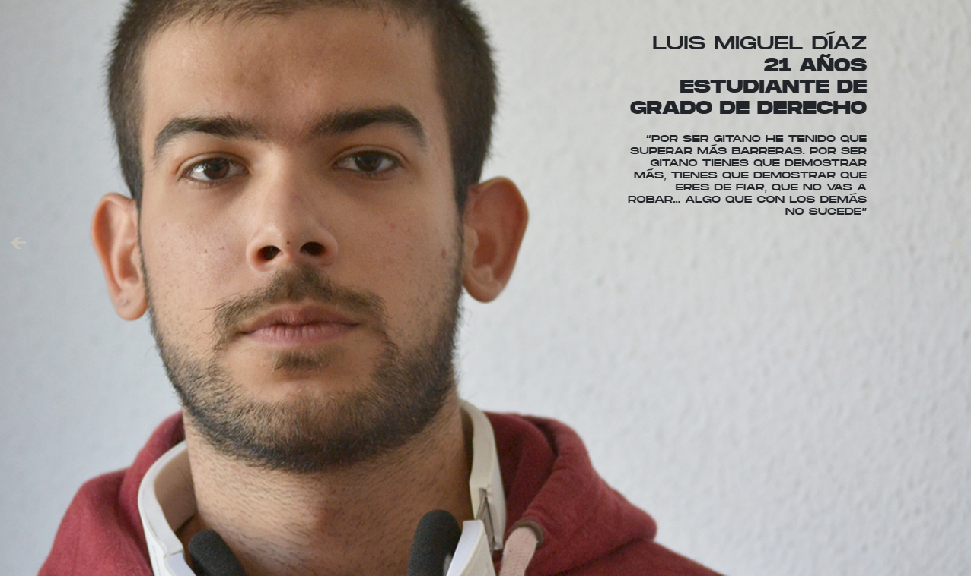
40 años de avances
©Fundación Secretariado Gitano

Slide 69
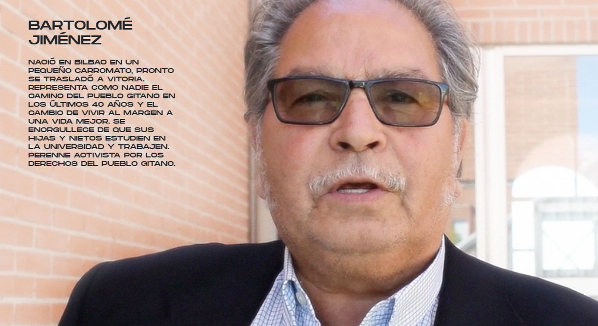
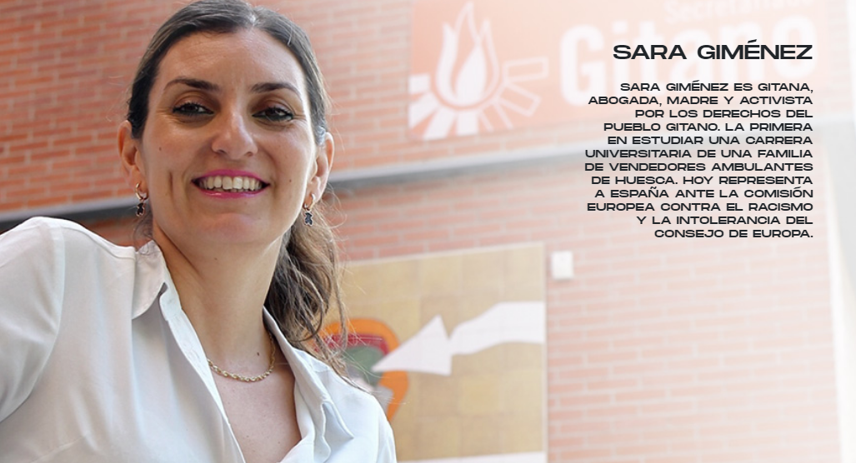
El avance es posible
©Fundación Secretariado Gitano

Slide 70
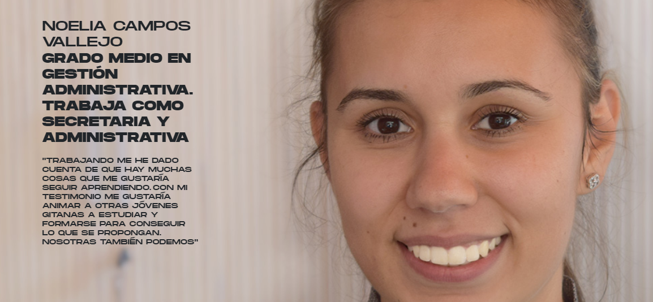
La fuerza de las mujeres gitanas
©Fundación Secretariado Gitano

Slide 71
Pero aún queda por hacer ; retos
Grietas en el derecho a la igualdad
La persistente pobreza
Imagen social
©Fundación Secretariado Gitano

Slide 72
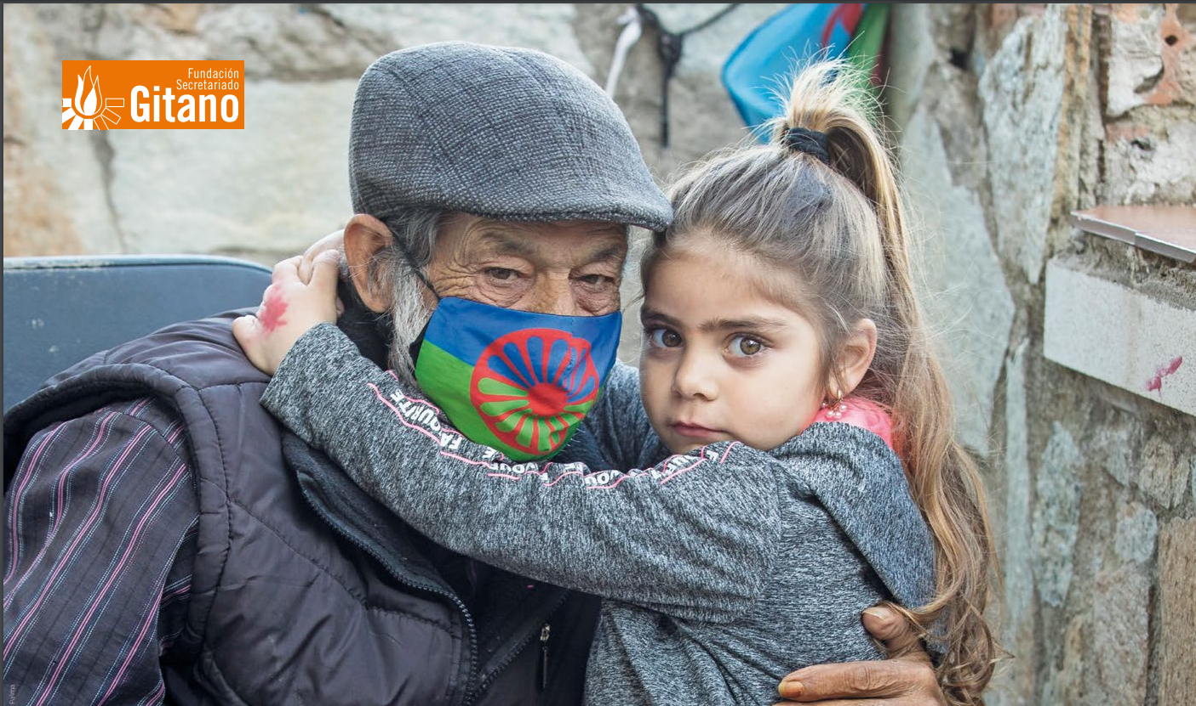

Fundación Secretariado Gitano. Informe Anual 2020
https://www.gitanos.org/informeanual/

Slide 73
GRACIAS POR VUESTRA PARTICIPACIÓN
www.gitanos.org/galicia
silvia.gil@gitanos.org
Notes:
73

